Slide 1
動物介紹
蒐集資料:Vivi鈺

Slide 2
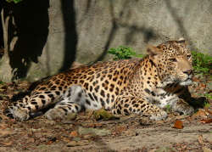
花豹
分類:脊索動物門
哺乳綱
食性：肉食性，以各種大小型哺乳動物為食。

Slide 3

石虎
食性： 肉食性，以小型動物為主。本園餵食生腱丁、雞胸肉、小白鼠、蛋、鈣磷粉、維生素 E、益肥王。
解說：
石虎耳背的白斑是與家貓分辨的特徵之一。
石虎為小型肉食性貓科動物，常單獨活動，屬於夜行性。

Slide 4
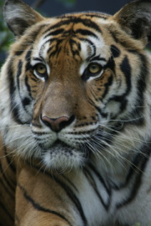
孟加拉虎
分類：脊索動物門
哺乳綱
食肉目
貓科
保育：瀕臨絕種保育類野生動物
形態：體色呈黃或土黃色，身上有一系列狹窄的黑色條紋，腹部呈白色

Slide 5
資料來源
花豹http://newweb.zoo.gov.tw/Pager/Show/ZooData_Index_Show.aspx?Animal_ID=10
石虎http://newweb.zoo.gov.tw/Pager/Show/ZooData_Index_Show.aspx?Animal_ID=10
孟加拉虎
http://newweb.zoo.gov.tw/Pager/Show/ZooData_Index_Show.aspx?Animal_ID=107

